Slide 1
CADIZ RESIDENCIAL CASA L16
INIDICE:
PLANTA ARQUITECTONICA
CORTES
FACHADAS
RENDERS

Slide 2

CADIZ RESIDENCIAL CASA L16
PLANTA ARQUITECTONICA
118.37M2
PLANTA DE SOTANO
SOTANO
CUARTO POLIBALENTE
BAÑO
BAÑO
BODEGA
COCHERA

Slide 3

CADIZ RESIDENCIAL CASA L16
PLANTA ARQUITECTONICA
161.19 M2
PLANTA BAJA
BAÑO
BAR
TRIQUES
TERRAZA
LOBBY
COCINA
ALACENA
BAÑO
PORTICO
SALA
COMEDOR
TERRAZA

Slide 4

CADIZ RESIDENCIAL CASA L16
PLANTA ARQUITECTONICA
178.72 M2
PLANTA ALTA
BAÑO VESTIDOR
BAÑO VESTIDOR
RECAMARA 1
RECAMARA 2
LAVANDERIA
ESTANCIA TV
PATIO DE SERVICIO
BLANCOS
RECAMARA PRICIPAÑ
BAÑO VESTIDOR

Slide 5


CADIZ RESIDENCIAL CASA L16
CORTES
CORTE A-A
CORTE B-B

Slide 6

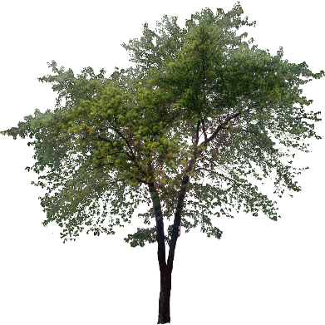


CADIZ RESIDENCIAL CASA L16
FACHADA
FACHADA PRINCIPAL

Slide 7
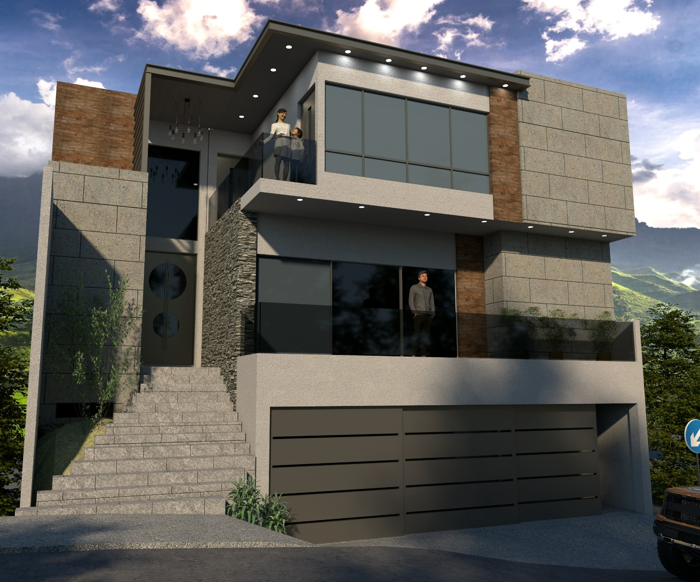
CADIZ RESIDENCIAL CASA L16
RENDER
RENDERS

Slide 8
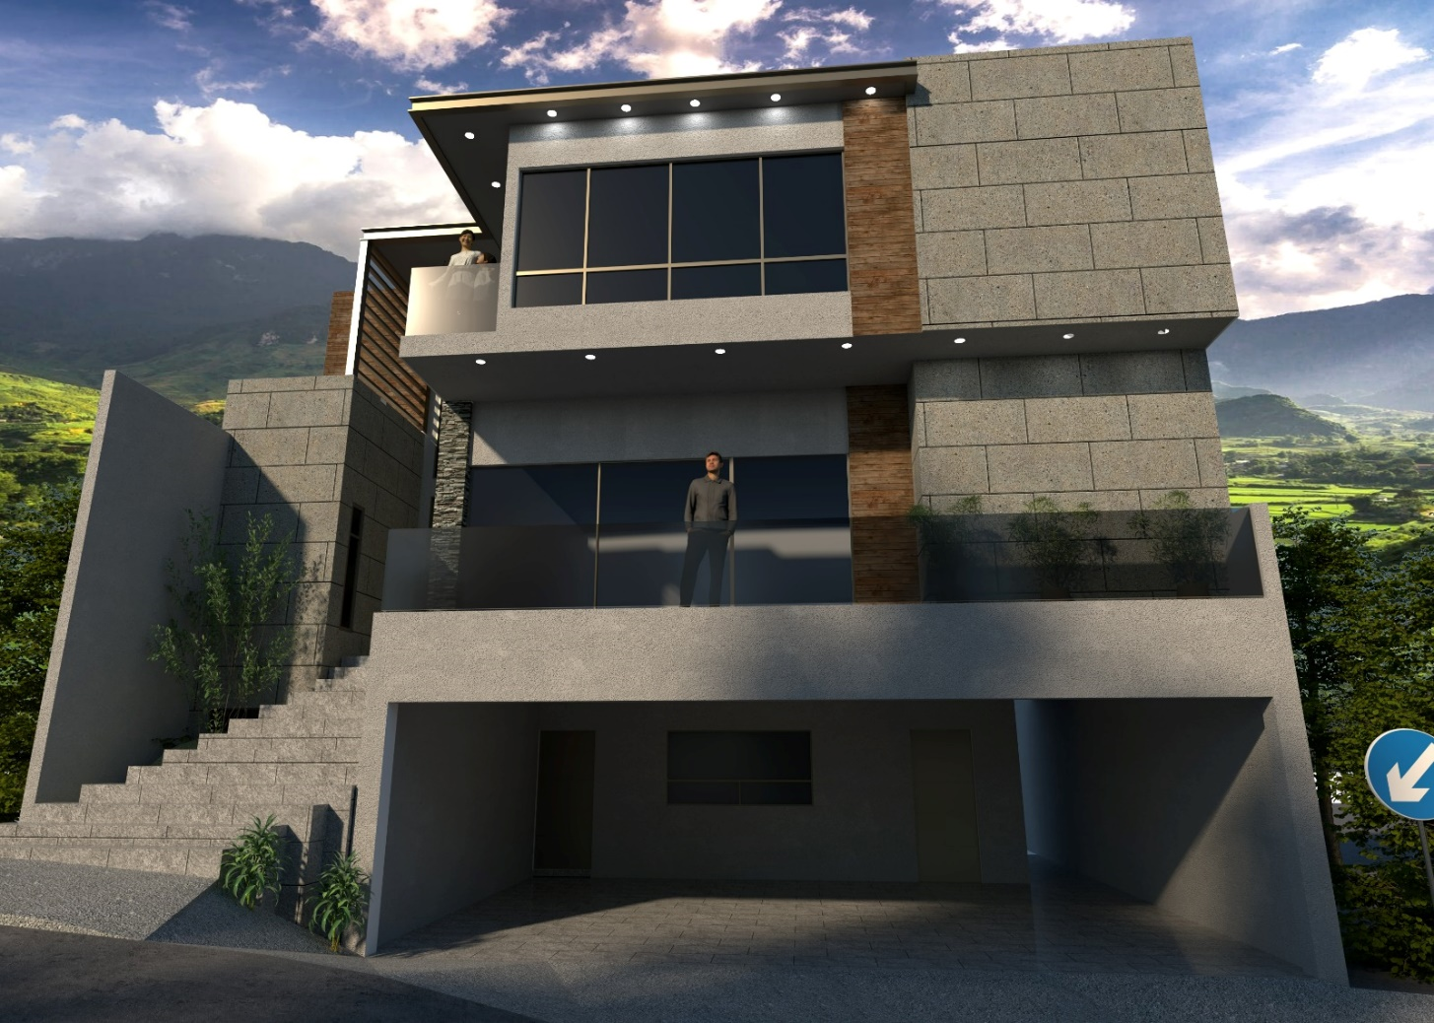
CADIZ RESIDENCIAL CASA L16
RENDER
RENDER

